Slide 1
丰益油脂质检报告管理系统 丰益油脂科技（连云港）有限公司
Version: 1.0
Date: 2017.08.03
Prepared by:陈东

Slide 2
概要
01
PNG格式签章+简单文件传输
02
PNG格式签章+PDF文件管理
03
AIP电子签名系统+PDF文件管理

Slide 3
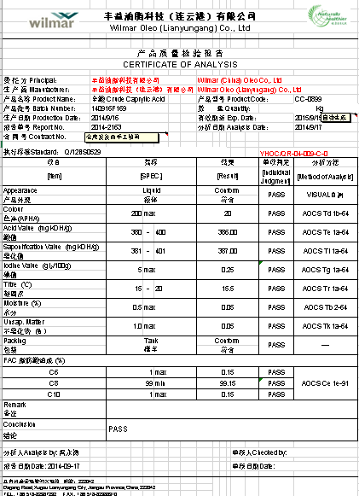

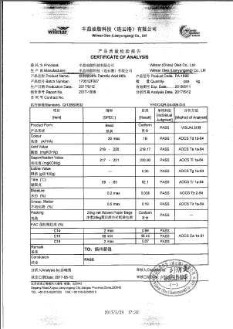


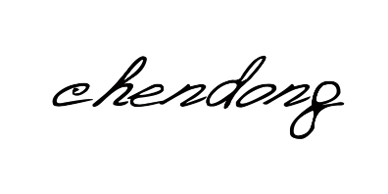


PNG格式签章+简单文件传输
准备时间:1-2天
优点：部署快捷
缺点：无法系统管理质检单，追溯查询历史数据困难;电子签章签名无法律效应;

Slide 4
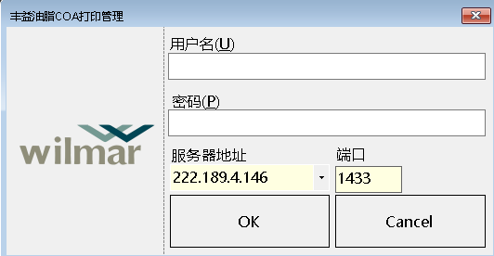
PNG格式签章+PDF文件管理
准备时间:7-10天
优点：通过PDF电子管理可系统管理历史质检单记录;
缺点：电子签章签名无法律效应;

Slide 5
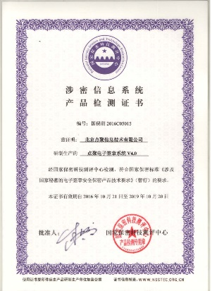
AIP电子签名系统+PDF文件管理
准备时间:约2周
优点：通过PDF电子管理可系统管理历史质检单记录;电子签章签名具备法律效应;
缺点：需购买电子签章Ukey1400RMB/套

